Slide 1
Πρόγραμμα Μεταπτυχιακών Σπουδών:
«Επιστήμες της Αγωγής - Εξ Αποστάσεως Εκπαίδευση με την χρήση των ΤΠΕ (e-Learning)»
Σχεδιασμός, υλοποίηση και αποτίμηση διαδραστικού εκπαιδευτικού υλικού, μέσω της πολυμεσικής εφαρμογής ΗP5, με τη μέθοδο της εξ αποστάσεως εκπαίδευσης (ΕξΑΕ) για τη μελέτη κτιρίων της σύγχρονης αρχιτεκτονικής στην τριτοβάθμια εκπαίδευση
Άννα Σκουριτάκη
Επιτροπή Κρίσης ΔΕ
Αναστασιάδης Παναγιώτης | Κωτσίδης Κωνσταντίνος | Χρηστίδης Κωνσταντίνος
Ρέθυμνο, 2023

Slide 2
ευχαριστίες
Στους γονείς μου πατήρ Ιώαννη και Ειρήνη και στα αδέλφια μου Στέλιο, Στέφανο και Αλέξη. Στους καθηγητές και τους δασκάλους μου που γνώρισα σε όλη την πορεία της ζωής μου γιατί χωρίς την έμπνευση και την καθοδήγησή τους δεν θα έφτανα ως εδώ.
Ιδιαίτερα ευχαριστώ τον κ. Αναστασιάδη Παναγιώτη και τον κ. Κωτσίδη Κωνσταντίνο για την ουσιαστική βοήθειά τους για να φτάσει στο πέρας η διπλωματική εργασία και στην σημαντική συνεισφορά τους.
Επίσης τους άλλους τρεις συνοδοιπόρους από την ομάδα μου την κα Ζευγαδάκη Ευαγγελία, τον κ. Κολοκοτρώνη Φώτιο και την κα Σκαράκη Ευαγγελία για την πολύτιμη συνεργασία τους και καθοδήγησή τους κατά τη διάρκεια των μεταπτυχιακών σπουδών μου.

Slide 3
1. Σκοπός
Σκοπός της ερευνητικής εργασίας ήταν
ο σχεδιασμός και η ανάπτυξη εξ αποστάσεως διαδραστικού εκπαιδευτικού υλικού για τη μελέτη κτιρίων της σύγχρονης αρχιτεκτονικής σε φοιτητές αρχιτεκτονικής μέσω της πολυμεσικής εφαρμογής HP5
Η αποτίμηση από τους ειδικούς της ΕξΑΕ αλλά και από τους φοιτητές αρχιτεκτονικής με δύο διαφορετικά ερωτηματολόγια ανοιχτού τύπου

Slide 4
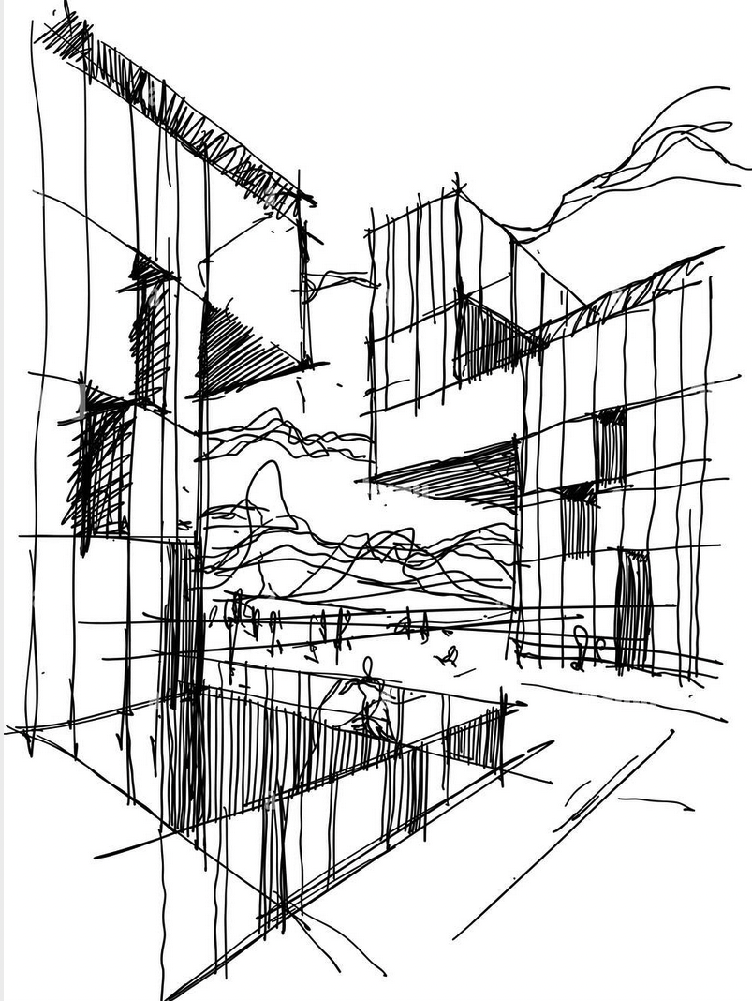
2. Συνεισφορά της διπλωματικής
Μπορούν οποιαδήποτε στιγμή να μάθουν από το πρώτο έτος σπουδών τους, τι είναι σύγχρονη αρχιτεκτονική για τη βελτίωση των ιδεών τους στα σχεδιαστικά μαθήματα.
Φοιτητές
αρχιτεκτονικής
Συνεισφορά των αποτελεσμάτων της αποτίμησης του Ε.Υ.
ανάδειξη της ανάγκης της εισαγωγής της ΕξΑΕ στη σχολή αρχιτεκτόνων μηχανικών, αφού η έρευνα έδειξε ότι οι φοιτητές έμαθαν νέα πράγματα από το εκπαιδευτικό υλικό που τους στάλθηκε να μελετήσουν και θεωρούν ως δυνατά σημεία του εκπαιδευτικού υλικού τα βίντεο, τα quizzes και τις εικόνες.
Επιστημονική κοινότητα-έρευνα

Slide 5

3. Ερευνητικά Ερωτήματα
α)To εκπαιδευτικό υλικό διέπεται από τις αρχές και τη μεθοδολογία της εξ αποστάσεως εκπαίδευσης;
β)Το εκπαιδευτικό υλικό έχει δημιουργηθεί σύμφωνα με τις αρχές της Πολυμεσικής Μάθησης;
γ)Το εκπαιδευτικό υλικό είναι κατάλληλα δομημένο για ένα φοιτητή αρχιτεκτονικής: ώστε να πλοηγηθεί εύκολα στην πλατφόρμα, ώστε να αποκομίσει νέες γνώσεις για την σύγχρονη αρχιτεκτονική και ώστε οι δραστηριότητες να τον βοηθήσουν να μάθει;

Slide 6



4. Δομή της εργασίας
Θεωρητικό Πλαίσιο
Σχεδιασμός Ε.Υ
Έρευνα

Slide 7
5. Θεωρητικό Πλαίσιο (1/5)
Εξ αποστάσεως εκπαίδευση
Η Εξ αποστάσεως Εκπαίδευση με διαδραστικό υλικό
Αρχιτεκτονική και ΕξΑΕ

Slide 8
5. Θεωρητικό Πλαίσιο (2/5)
Όπως και ο Λιοναράκης αναφέρει: «εξ αποστάσεως εκπαίδευση είναι αυτή που διδάσκει και ενεργοποιεί το μαθητή πώς να μαθαίνει μόνος του και πώς να λειτουργεί αυτόνομα προς μία ευρετική πορεία αυτομάθησης και γνώσης» (Γιαγλή, Γιαγλής & Κουτσούμπα, 2010, σελ. 95).
Σύμφωνα με τον Onwe: «η εξ αποστάσεως εκπαίδευση είναι ένα μαθητοκεντρικό σύστημα το οποίο επιτρέπει μεγαλύτερη ευελιξία στη μάθηση, με τους εκπαιδευομένους να εργάζονται αυτόνομα» (Σφακιωτάκη, 2017, σελ. 15).

Slide 9
5. Θεωρητικό Πλαίσιο (3/5)
Εξ αποστάσεως εκπαίδευση
στοιχεία της εξαε
ΤΠΕ και εξαε
Διαδραστικό υλικό και εξαε
ο στόχος του Ε.Υ. είναι να επιτρέψει στον εκπαιδευόμενο να ανακαλύψει την μάθηση και να μπορεί να αυτοαξιολογηθεί αλλά και να δεχτεί ανατροφοδότηση να καθοδηγηθεί και να εμψυχωθεί (Hartley, 2013).
Διακρίνεται σε Ασύγχρονη, Σύγχρονη και Μεικτή (Αναστασιάδης, 2014).
στην εξαε η ευελιξία και ο χρόνος ενασχόλησης του φοιτητή με το μαθησιακό αντικείμενο είναι πολύ διαφορετικά, μελετάει με ρυθμούς δικούς του το εκπαιδευτικό υλικό και γνωρίζει την μαθητοκεντρική φυσιογνωμία (Aguti et al, 2014).

Slide 10
5. Θεωρητικό Πλαίσιο (4/5)
Διδασκαλία και διάδραση
μάθηση
Εργαλεία μάθησης και επικοινωνίας
εκπαιδευτικό υλικό
περιεχόμενο
μέσο
εκπαιδευόμενος
διδάσκων
Η τετραδική σχέση των συντελεστών της εξ αποστάσεως εκπαίδευσης (Σοφός & Kron, 2010).

Slide 11
5. Θεωρητικό Πλαίσιο (5/5)
Διδακτικό πλαίσιο σχεδιασμού του Ε.Υ.
Επιλέχθηκαν οι εκπαιδευτικές θεωρίες του Συμπεριφορισμού για να ενσωματώσει το Ε.Υ. χαρακτηριστικά αυτοαξιολόγησης και ανατροφοδότησης.
Σκοπός του μαθήματος της ιστορίας της αρχιτεκτονική V, σύμφωνα με το πρόγραμμα σπουδών του Πολυτεχνείου Κρήτης (2021-2022), είναι oι φοιτητές να εισαχθούν στο χρονολογικό φάσμα της αρχιτεκτονικής από την αρχαιότητα έως τις μέρες μας ώστε να αποκτήσουν κριτική θεώρηση.
αναλυτικό πρόγραμμα: απαραίτητο εργαλείο για τον εκπαιδευτικό αφού λειτουργεί ως οδηγός για την διδασκαλία των μαθημάτων που θα διδάξει (Γερογιάννης & Μπούρας, 2007).
η αναθεωρημένη ταξινόμηση στόχων του Bloom (Huitt, 2011).

Slide 12

6. Εκπαιδευτικό Υλικό (1/8)
Σκοπός
να μάθει ο φοιτητής αρχιτεκτονικής τι είναι η σύγχρονη αρχιτεκτονική
να γνωρίσει κάποια κτίρια που χτίστηκαν στην Ευρώπη (το port house στην Αμβέρσα, το μέγαρο της φιλαρμονικής του Έλβα και το παλάτι των τεχνών «Βασίλισσα Σοφία» στην Βαλένθια) και την Αφρική (το Εθνικό Πάρκο στην πόλη Bamako στο Μαλί και το κτίριο Lideta mercato στην πόλη Addis Ababa που βρίσκεται στην Αιθιοπία) και ανήκουν στην σύγχρονη αρχιτεκτονική
να μάθει τις συνθετικές αρχές που χρησιμοποιήθηκαν για αυτά τα κτίρια
να αναγνωρίζει τις κατόψεις τους, τις τομές τους
να είναι σε θέση να διακρίνει κτίρια της σύγχρονης αρχιτεκτονικής που βλέπει γύρω του

Slide 13
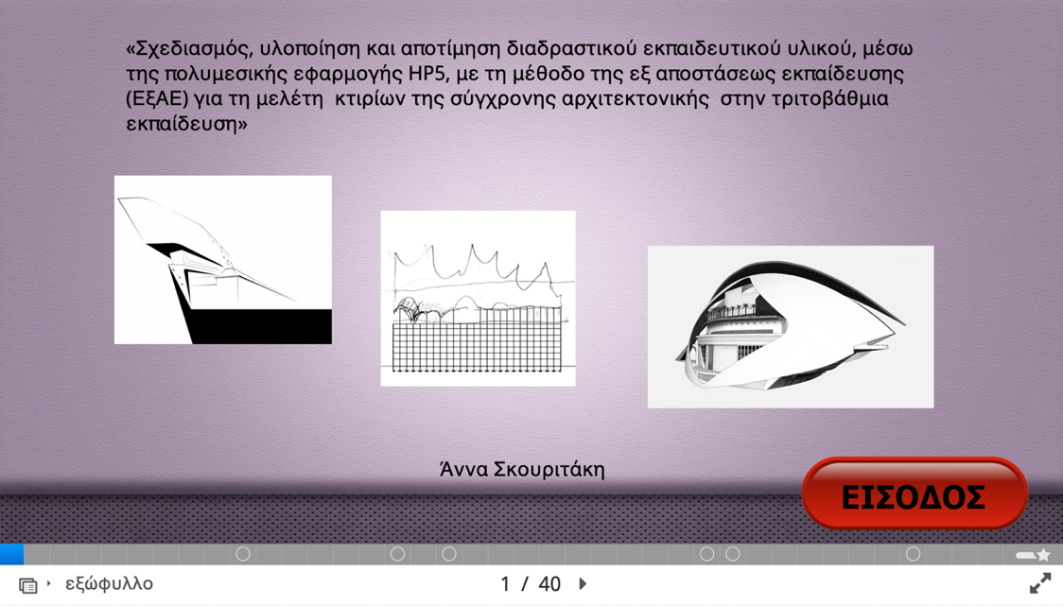
6. Εκπαιδευτικό Υλικό (2/8)
Τι είναι σύγχρονη αρχιτεκτονική
Ευρώπη
συνθετικές αρχές, κατόψεις, τομές
Ά ΕΝΟΤΗΤΑ
κτίρια:
Port House ,Elbphilharmonie Hamburg, Palace of the Arts, Reina Sofía
Αρχική οθόνη 1^{ης} Διδακτικής Ενότητας
Το Ε.Υ. που σχεδιάστηκε για τον σκοπό της συγκεκριμένης εργασίας μπορεί να το δει κάποιος πατώντας το διπλανό εικονίδιο:
Μετάβαση στο Ε.Υ.

Slide 14

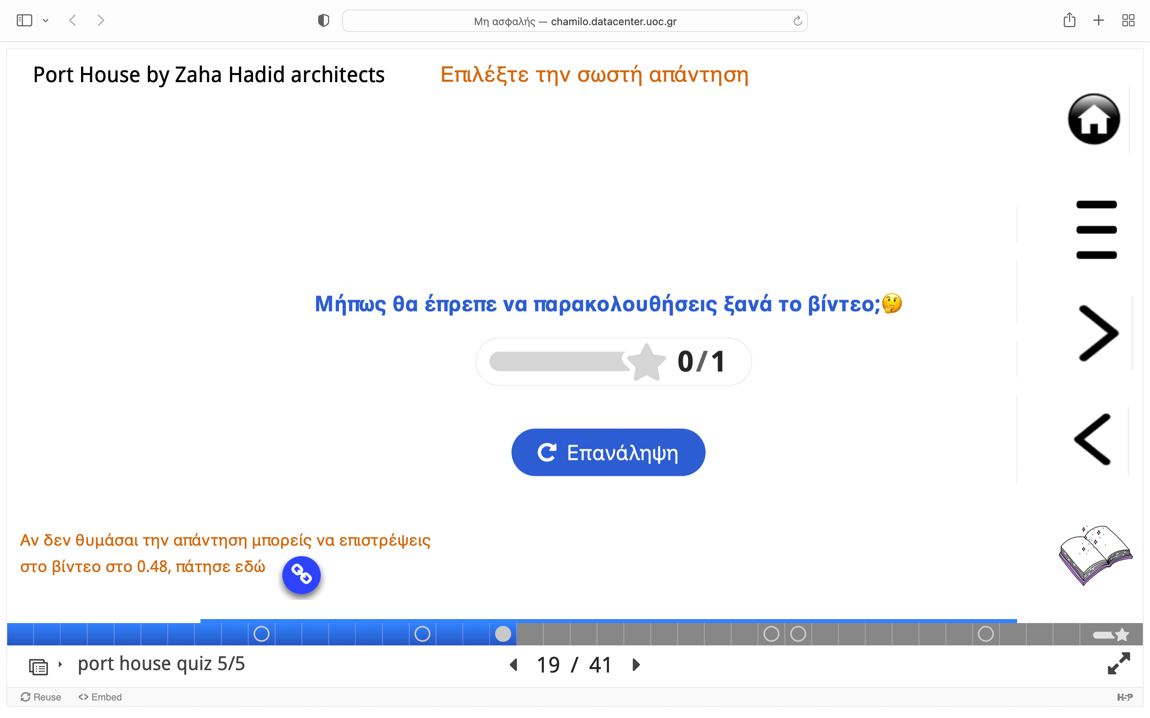
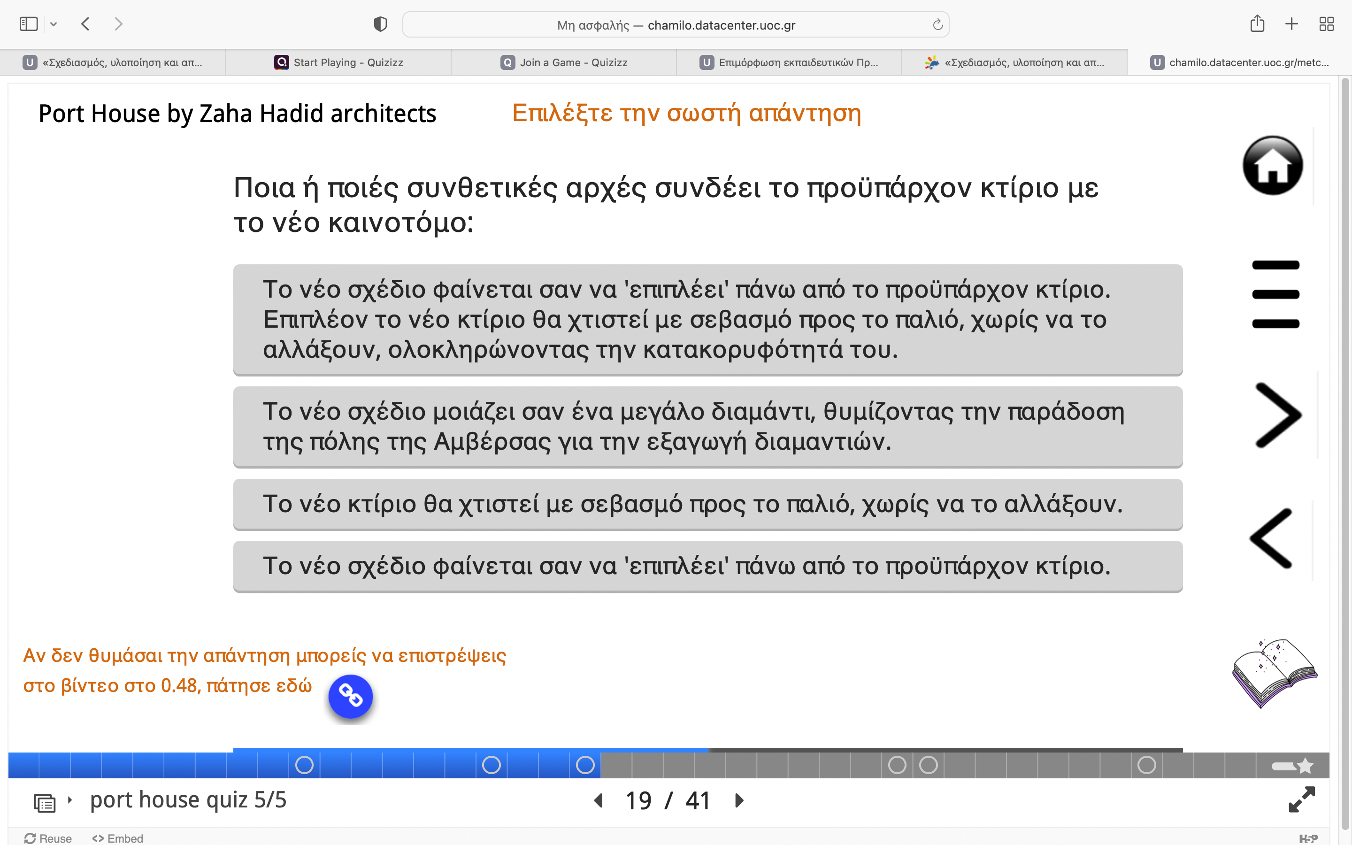
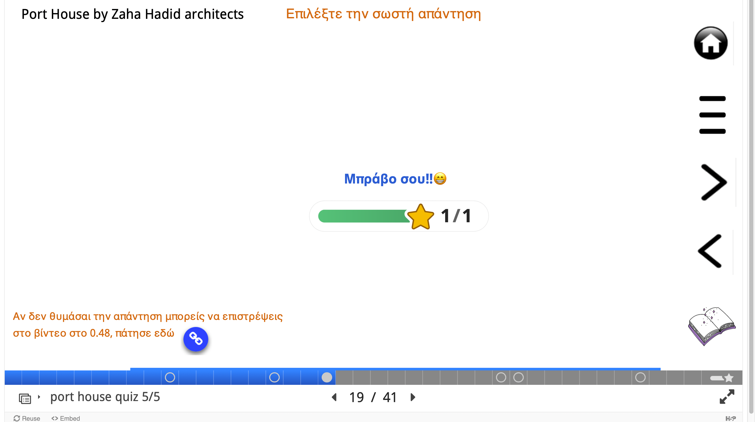
6. Εκπαιδευτικό Υλικό (3/8)
Σε πολλά σημεία του υλικού: ερωτήσεις κατανόησης, εμπέδωσης- έλεγχος- άμεση ανατροφοδότηση

Slide 15
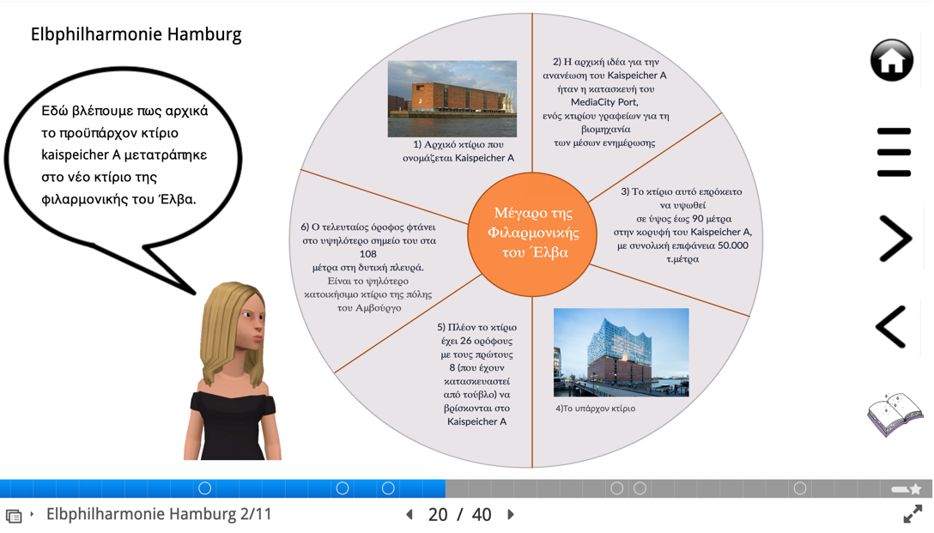
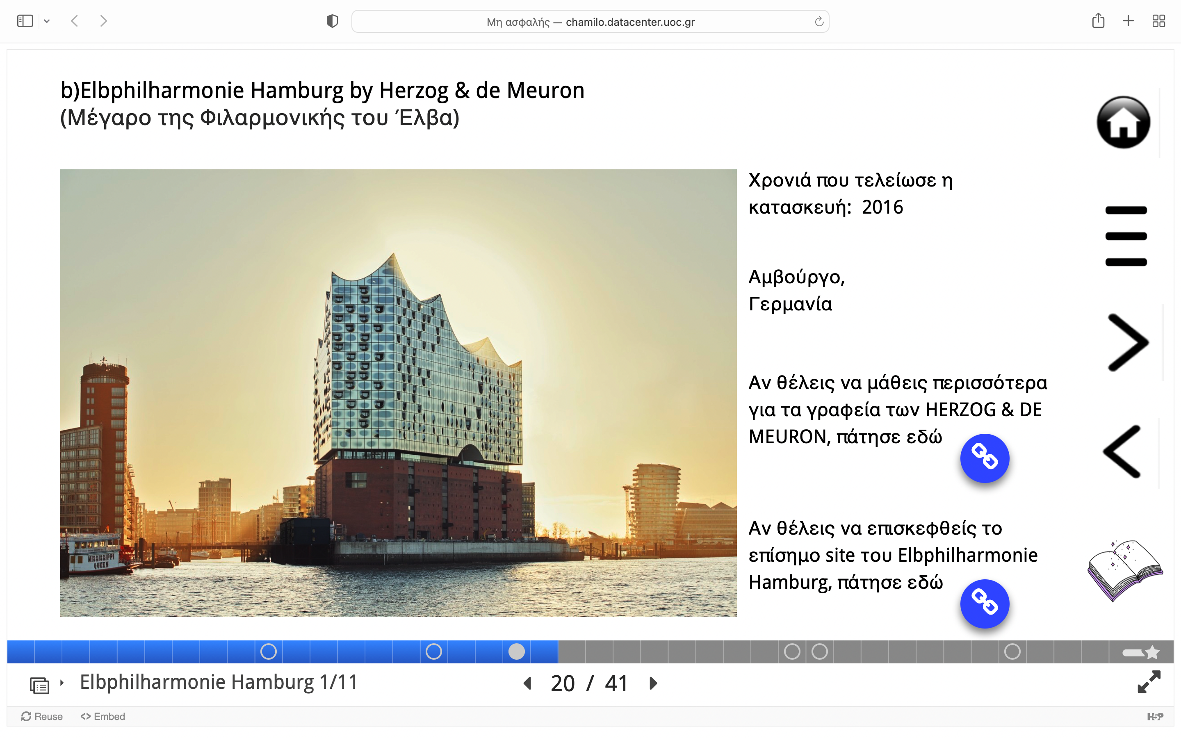
6. Εκπαιδευτικό Υλικό (4/8)
Αρχή της Τροπικότητας ή Προσαρμοστικότητας (Modality): ποικιλία περιεχομένου (Mayer, 2009).
Αρχή της Κατάτμησης, παρουσίαση του εκπαιδευτικού υλικού τμηματικά (Mayer, 2009).

Slide 16
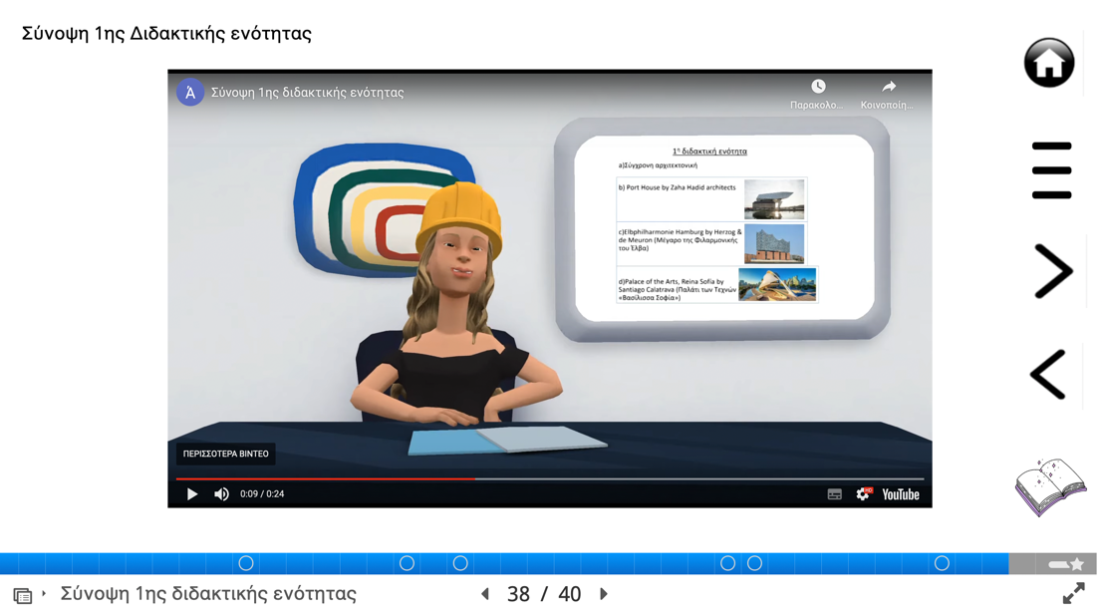
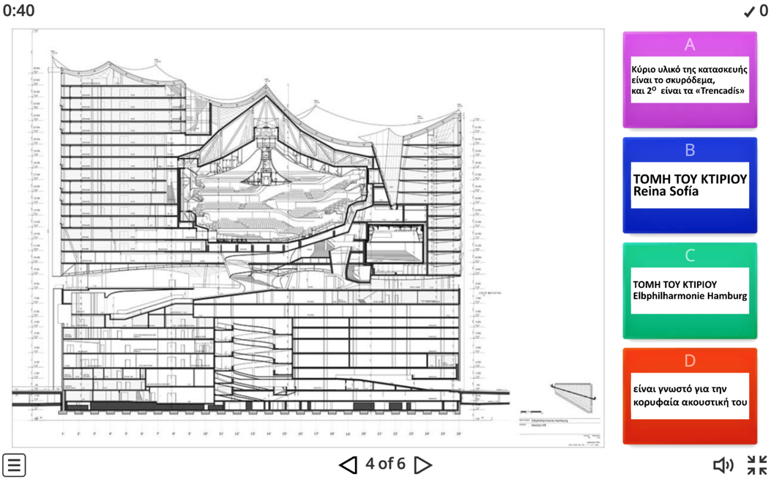


6. Εκπαιδευτικό Υλικό (5/8)
Animation σύνοψης 1^{ης} διδακτικής ενότητας
Δημιουργία του βίντεο στο
Quiz σύνοψης 1^{ης} διδακτικής ενότητας
Δημιουργία του Quiz στο

Slide 17
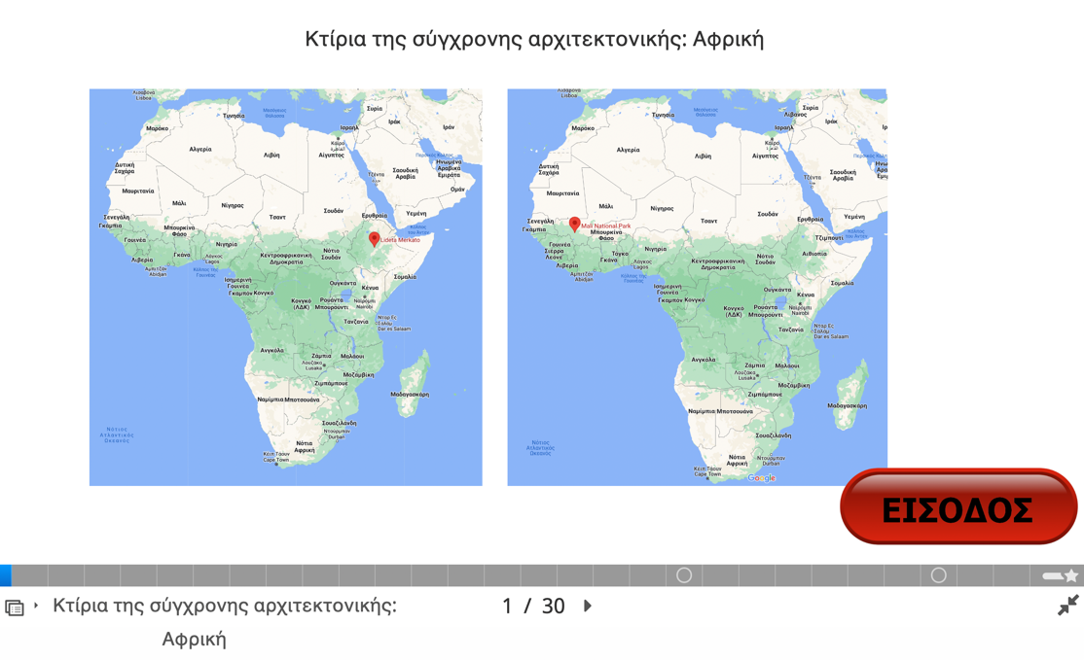
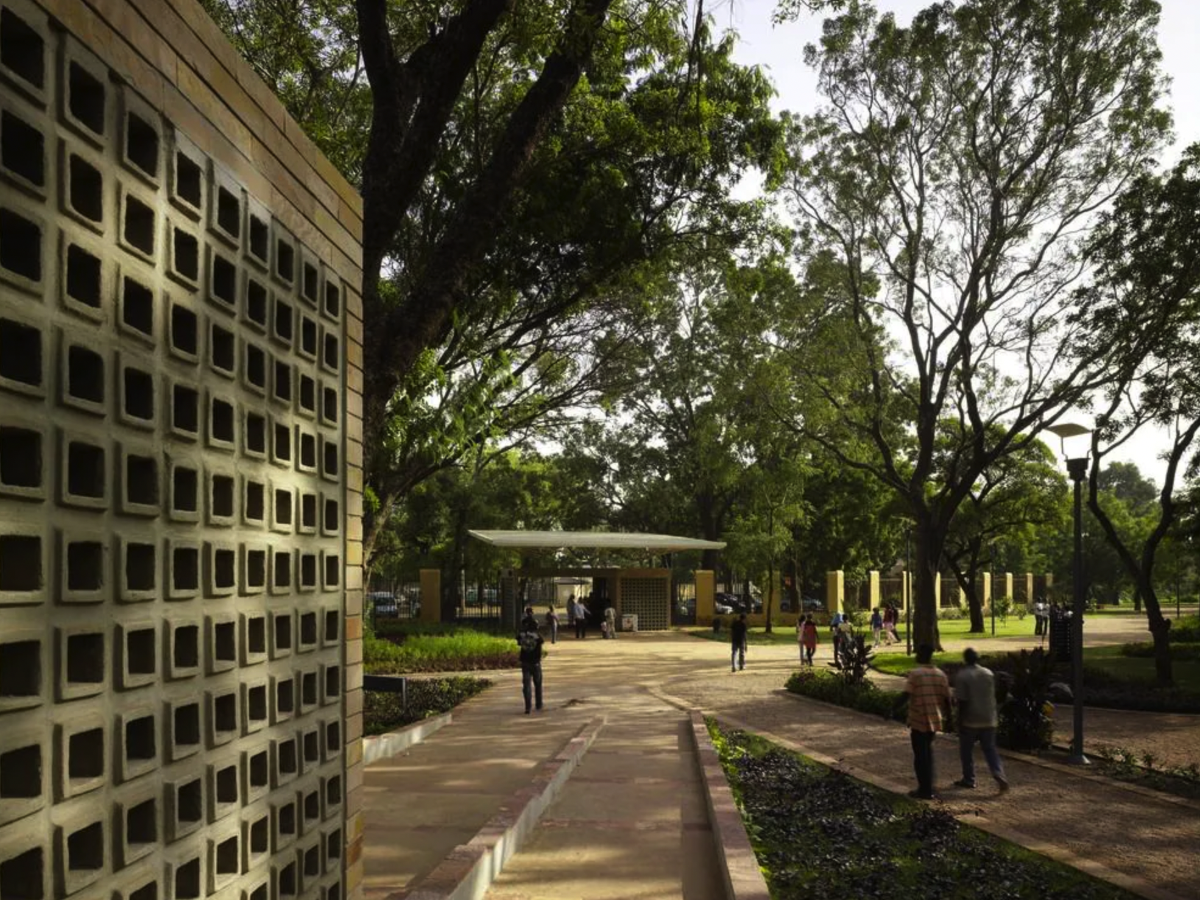
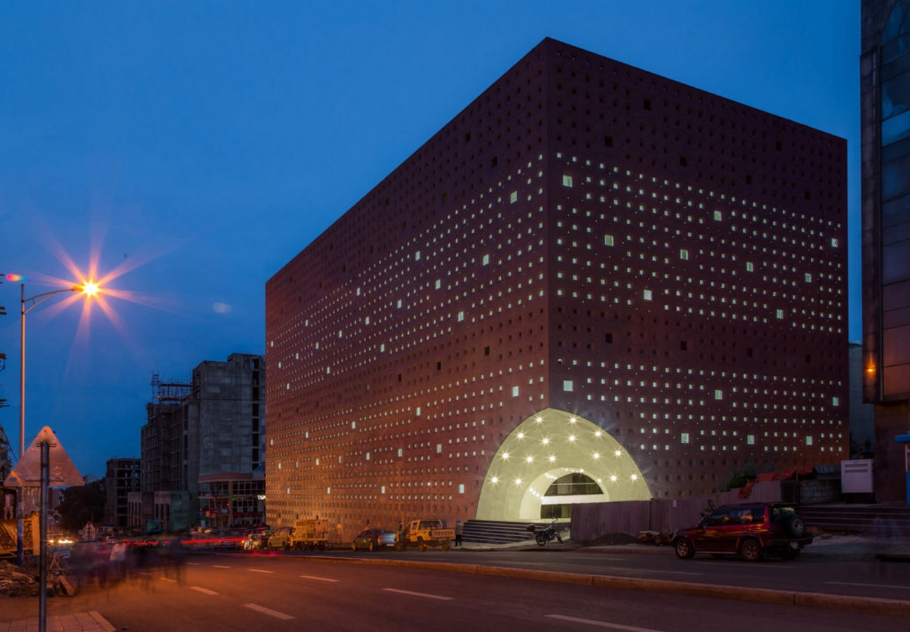
6. Εκπαιδευτικό Υλικό (6/8)
Αφρική
συνθετικές αρχές, κατόψεις, τομές
Εθνικό Πάρκο στο Μαλί και το κτίριο Lideta Mercato στην Αιθιοπία
Αρχική οθόνη 2^{ης} Διδακτικής Ενότητας
΄Β ΕΝΟΤΗΤΑ
Εθνικό Πάρκο στο Μαλί
Lideta Mercato στην Αιθιοπία

Slide 18
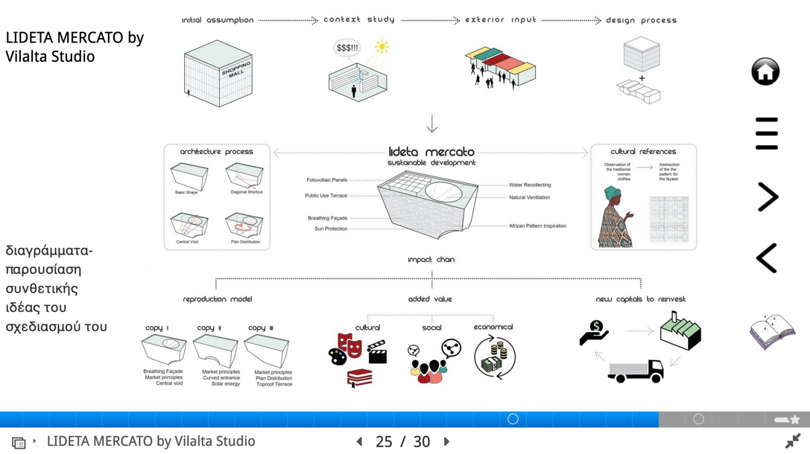
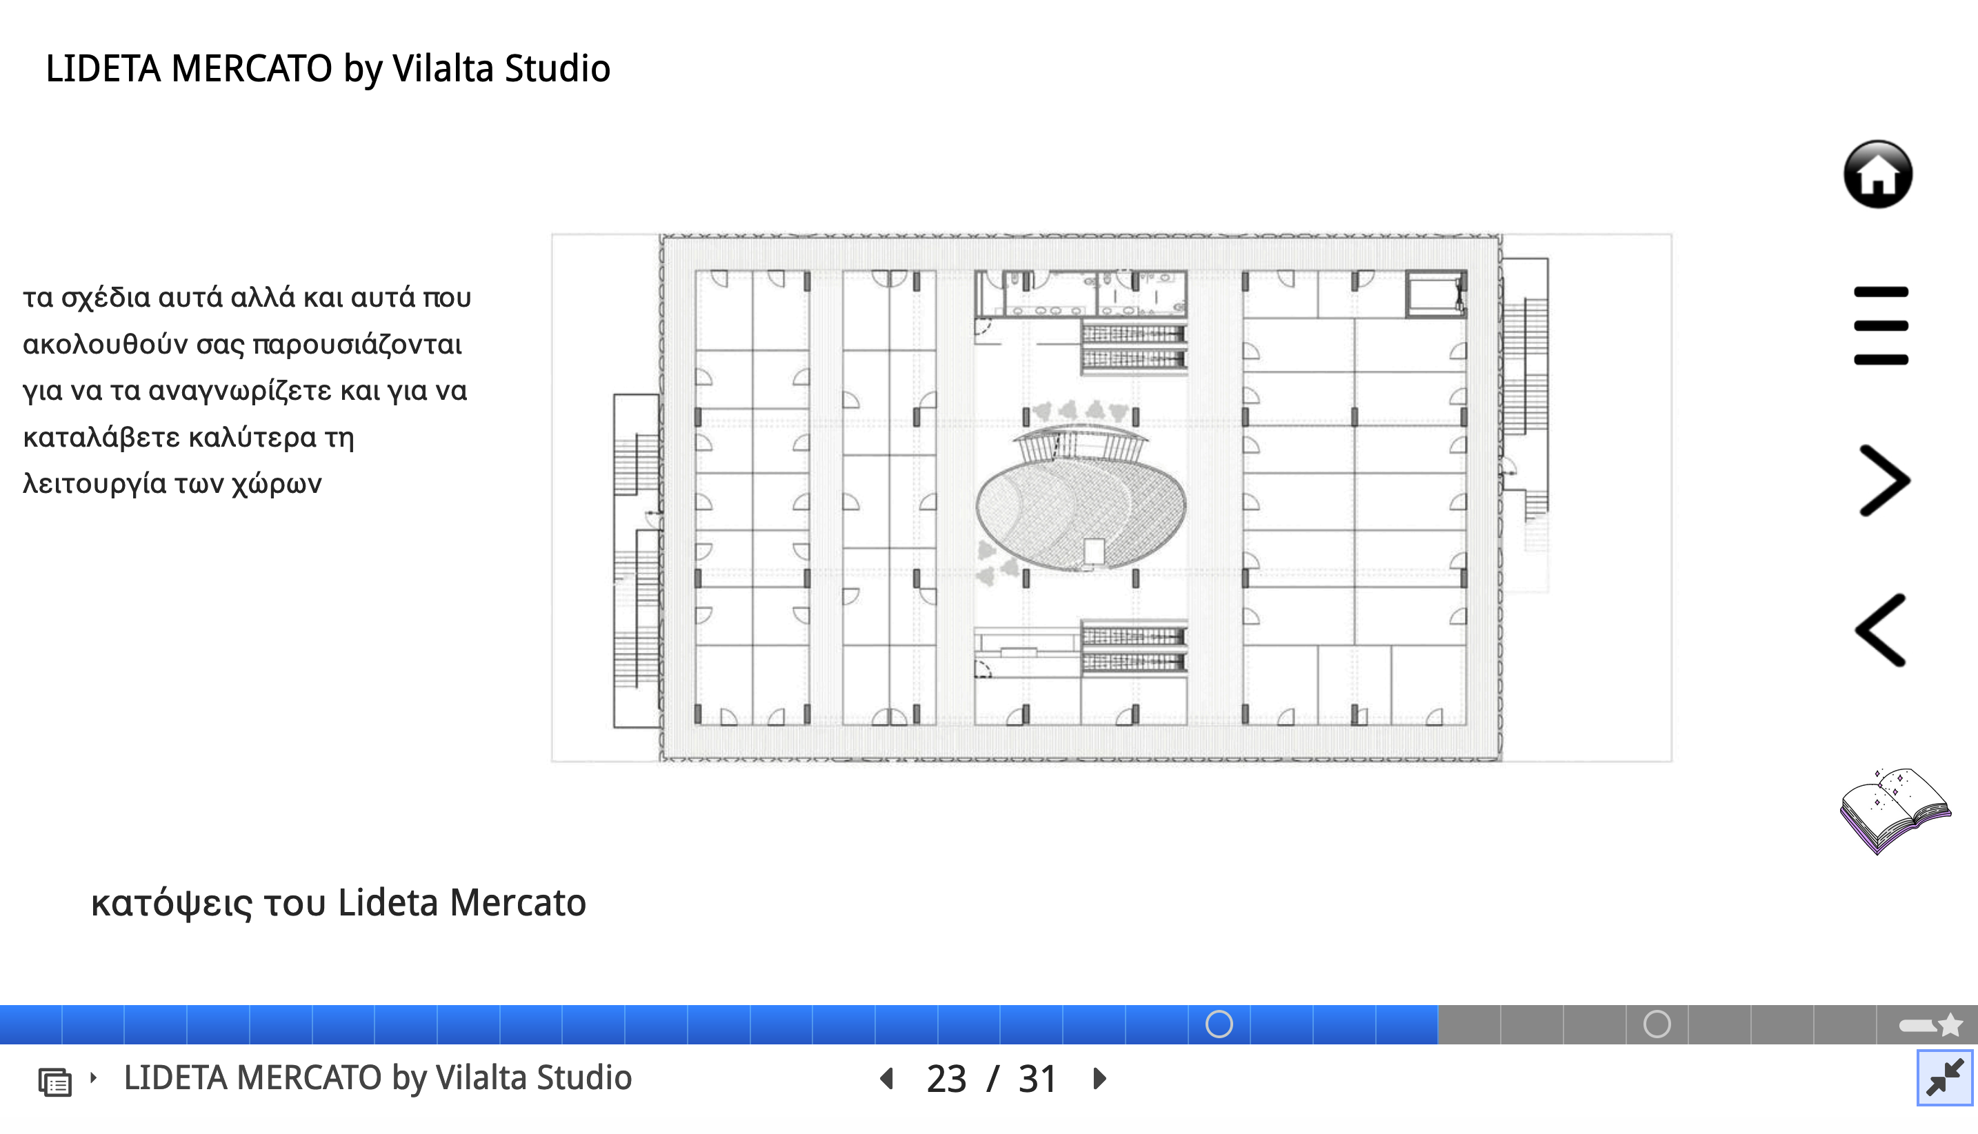
6. Εκπαιδευτικό Υλικό (7/8)
Σχεδιάγραμμα συνθετικής ιδέας του δεύτερου κτιρίου της ενότητας
κατόψεις του Lideta Mercato σε gif

Slide 19
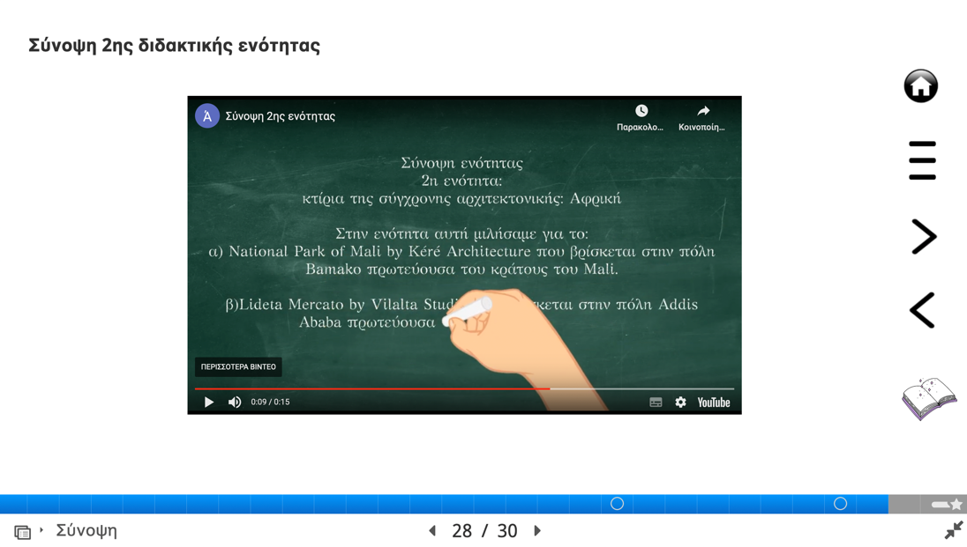
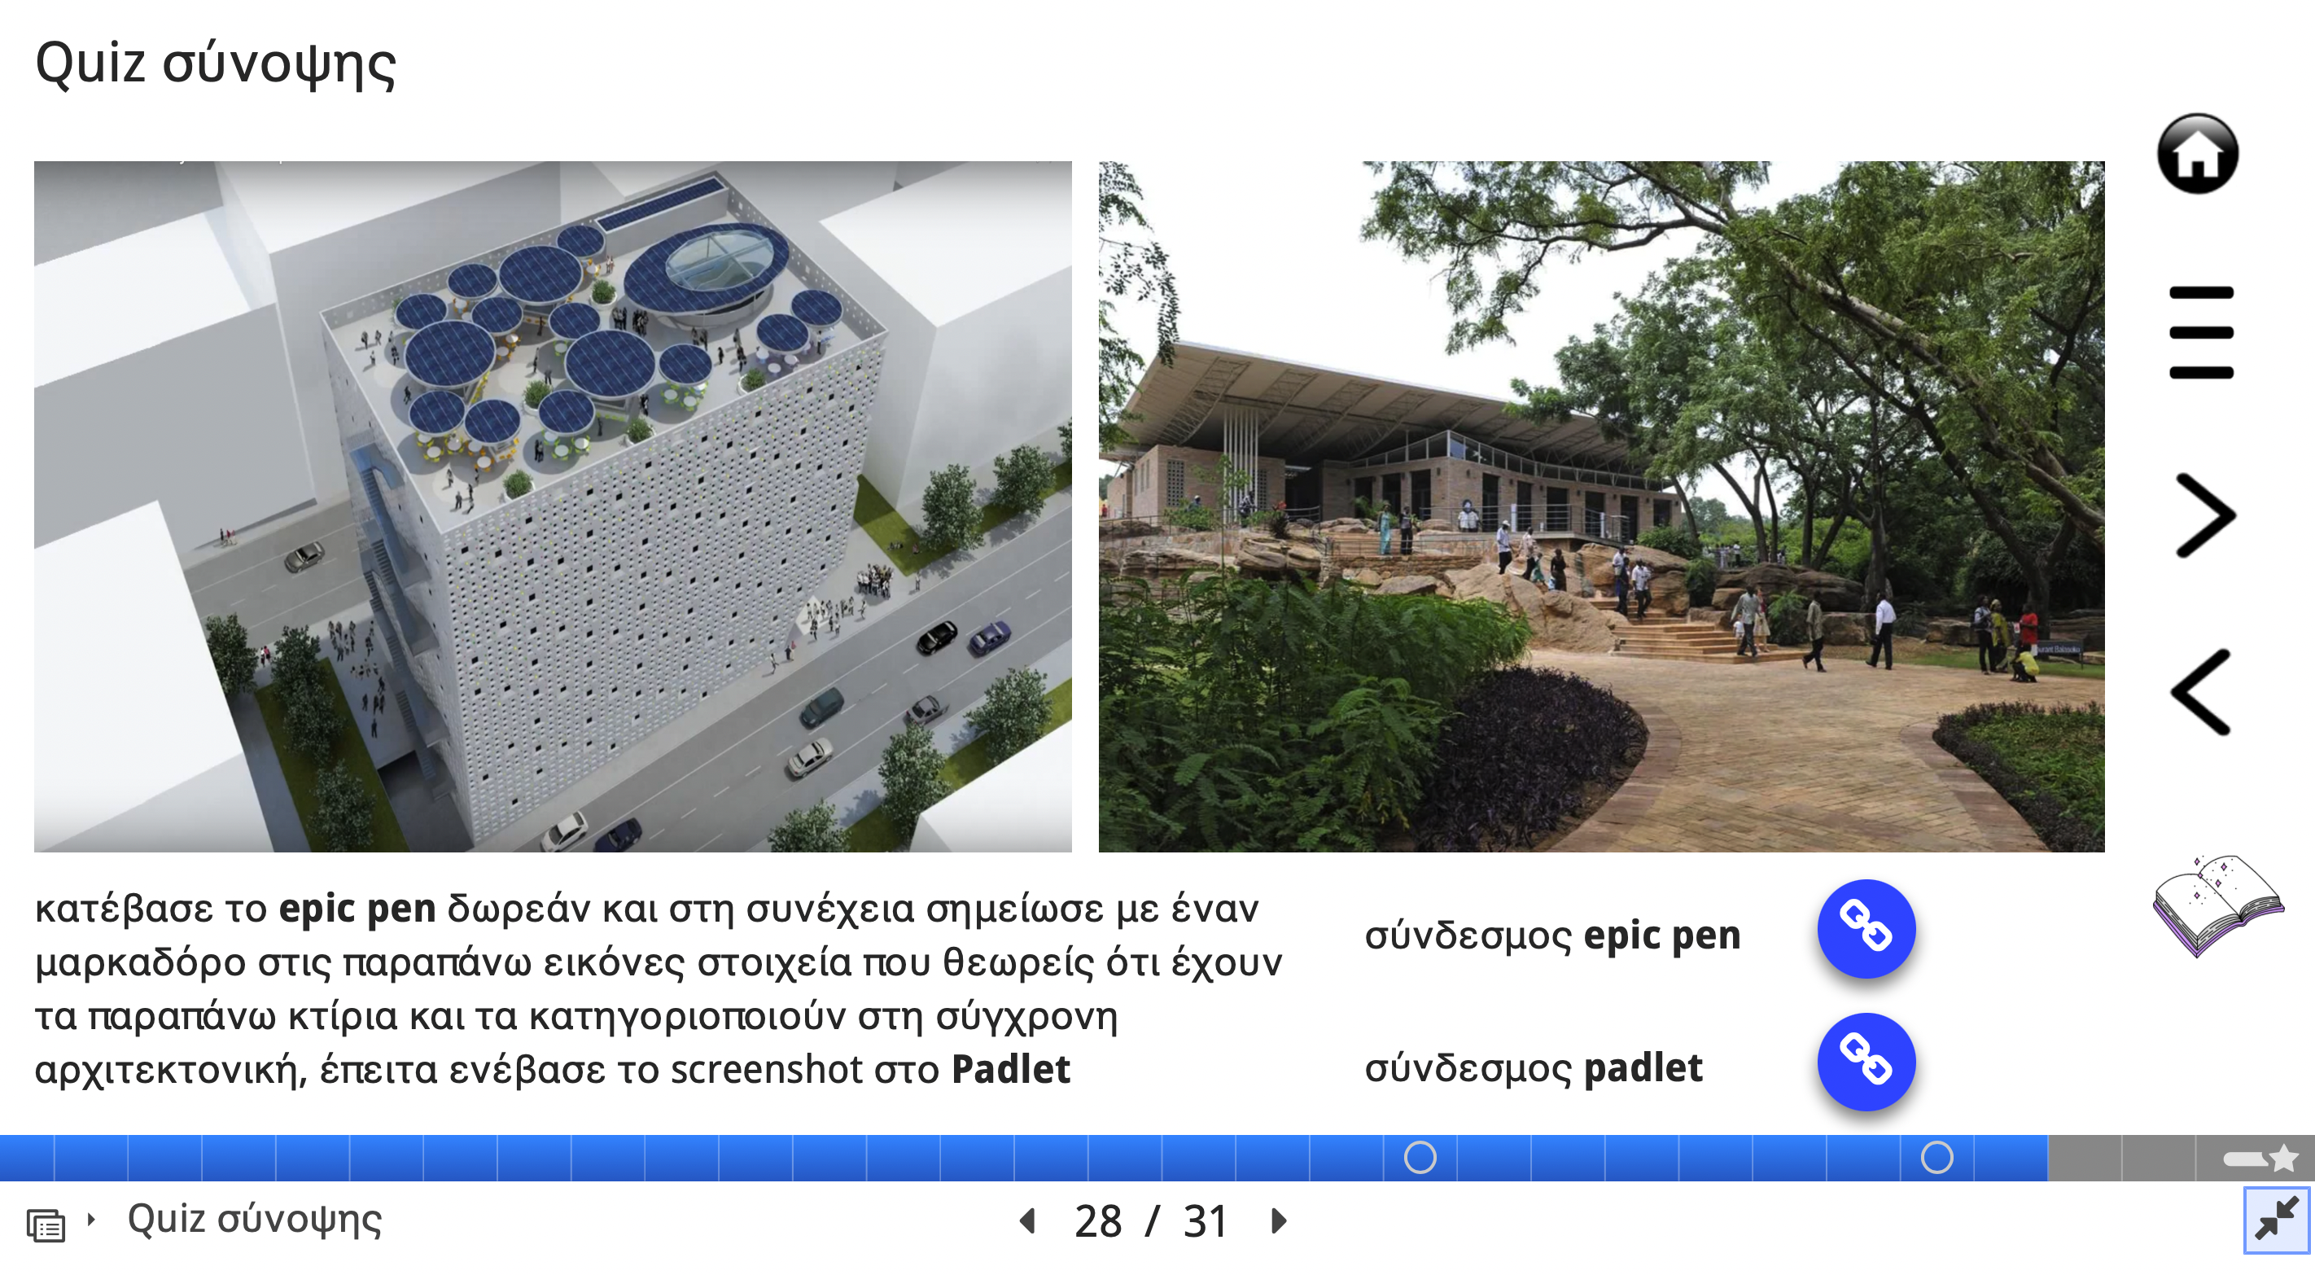


6. Εκπαιδευτικό Υλικό (8/8)
Βίντεο σύνοψης 2^{ης} διδακτικής ενότητας
Σύνοψη στο τέλος κάθε ενότητας (αναφορά στους στόχους όπως διατυπώνονται στην αρχή της ενότητας)
Δημιουργία του βίντεο στο
Quiz σύνοψης 2^{ης} διδακτικής ενότητας
Σχεδίαση στοιχείων στο

Slide 20
7. Έρευνα – Μεθοδολογία (1/6)
Σκοπός της παρούσας έρευνας είναι η αποτίμηση του εξ αποστάσεως εκπαιδευτικού υλικού που αφορά την μελέτη κτιρίων της σύγχρονης αρχιτεκτονικής στην τριτοβάθμια εκπαίδευση.
Δείγμα
3 ειδικοί της ΕξΑΕ
5 φοιτητές αρχιτεκτονικής
Είδος
Ποιοτική (ανάλυση περιεχομένου)
Ποιοτική (ανάλυση περιεχομένου)
Συλλογή Δεδομένων
Δομημένο ηλεκτρονικό ερωτηματολόγιο
-Ερ. Ανοικτού τύπου
Δομημένο ηλεκτρονικό ερωτηματολόγιο
-Ερ. Ανοικτού τύπου
Διερεύνηση Απόψεων
-Αρχές και μεθοδολογία της ΕξΑΕ-Αρχές πολυμεσικής μάθησης- Προτάσεις βελτίωσης-Δυνατά σημεία
-ευκολία πλοήγησης-μαθησιακά κίνητρα Ε.Υ.-μαθησιακά αποτελέσματα-καταλληλότητα -Προτάσεις βελτίωσης-Δυνατά σημεία

Slide 21
7. Έρευνα – Αποτελέσματα ανά ερευνητικό ερώτημα (2/6)
1^{ο} ερευνητικό ερώτημα, οι 3 ειδικοί της ΕξΑΕ θεωρούν ότι:
2^{ο} ερευνητικό ερώτημα, οι 3 ειδικοί της ΕξΑΕ θεωρούν ότι:
Υπάρχει συνδυασμός κειμένου και εικόνας
Παρουσιάζεται ένας φιλικός χαρακτήρας στο Ε.Υ.
η παρουσίαση του γνωστικού αντικειμένου γίνεται τμηματικά
υπάρχουν εισαγωγικές δραστηριότητες που εξυπηρετούν στην μελέτη του γνωστικού αντικειμένου
δυνατά σημεία τη χρήση φιλικής γλώσσας και φωνής, τη σαφήνεια πληροφοριών τις εικόνες και τις δραστηριότητες, τονίζουν ότι το Ε.Υ. είναι συγκεκριμένο, κάθε κτίριο περιγράφεται με την ίδια δομή οπότε βοηθάει έτσι τον φοιτητή που θα το μελετήσει στην κατανόηση, δεν περιέχει περιττές πληροφορίες, τα βίντεο, το avatar και τις χρωματικές συνθέσεις
Υπάρχει παράθεση πληροφοριών
Υπάρχουν δραστηριότητες για ανταλλαγή απόψεων (padlet)
συμφωνούν ότι τα προσδοκόμενα αποτελέσματα παρακινούν τον εκπαιδευόμενο σε επίπεδο γνώσεων και δεξιοτήτων
ότι ο εκπαιδευόμενος μπορεί να ελέγχει την πρόοδό του με βάση τα προσδοκόμενα αποτελέσματα

Slide 22
7. Έρευνα – Αποτελέσματα ανά ερευνητικό ερώτημα (3/6)
3^{ο} ερευνητικό ερώτημα, οι 5 φοιτητές αρχιτεκτονικής θεωρούν ότι:
Οι οδηγίες πλοήγησης του εκπαιδευτικού υλικού ήταν αρκετά επαρκείς
Τα quizzes, τα βίντεο, οι εικόνες, τα βίντεο και οι δραστηριότητες τους βοήθησαν στη μελέτη κτιρίων της σύγχρονης αρχιτεκτονικής
ότι έμαθαν κάποια πράγματα που αφορούσαν τη μελέτη κτιρίων της σύγχρονης αρχιτεκτονικής
ότι το εκπαιδευτικό υλικό είναι κατάλληλο για φοιτητές αρχιτεκτονικής όπως αυτούς και συμφωνούν μεταξύ τους ότι δεν θα άλλαζαν κάτι στο εκπαιδευτικό υλικό

Slide 23
7. Έρευνα – Συμπεράσματα (4/6)
Έρευνα των 3 ειδικών ΕξΑΕ
Η έρευνα έδειξε ότι το εκπαιδευτικό υλικό που σχεδιάστηκε στην πλατφόρμα ΗP5 είναι κατάλληλο για την εξ αποστάσεως εκπαίδευση με μικρές βελτιώσεις.
Έρευνα των 5 φοιτητών αρχιτεκτονικής
Οι φοιτητές αρχιτεκτονικής συμφωνούν ότι δεν θα άλλαζαν κάτι στο εκπαιδευτικό υλικό, αναφέρουν αρκετά δυνατά σημεία του εκπαιδευτικού υλικού όπως η ευκολία πλοήγησης, οι κατανοητές οδηγίες και η υποστήριξη του mobile browsing, διαγράμματα, quizzes, βίντεο, εικόνες, και σύνδεσμοι.

Slide 24
7. Έρευνα - Περιορισμοί (5/6)
περιορισμένος αριθμός ερευνών σχετικά με την αρχιτεκτονική και την ΕξΑΕ
θα μπορούσαν να ερωτηθούν περισσότερα άτομα
το εκπαιδευτικό υλικό να έχει περισσότερα παραδείγματα κτιρίων

Slide 25
7. Έρευνα - Προτάσεις (6/6)
δημιουργία νέων βίντεο, δραστηριότητες και εφαρμογές
ιδέες για επιλογή της ΕξΑΕ σε αντίστοιχα μαθήματα
οι καθηγητές του πολυτεχνείου να έχουν μεγαλύτερη εξοικείωση με την ΕξΑΕ και να την χρησιμοποιούν πιο συχνά
μοντέλο της συνδυαστικής μάθησης

Slide 26
ΣΑΣ ΕΥΧΑΡΙΣΤΩ ΓΙΑ ΤΗΝ ΠΡΟΣΟΧΗ ΣΑΣ

